Slide 1
Министерство образования и науки РБ ГАПОУ Уфимский топливно-энергетический колледж
Специальность: 13.02.02
Проект-презентация по дисциплине «Теоретические основы теплотехники и гидравлики»
Тема: Питательный насос АН-2/16
Уфа 2020 г.
Выполнил студент:
Габдеев Айнур Айдарович
Руководитель:
Валеева Зульфия Азатовна

Slide 2
Введение
Данная исследовательская работа рассматривает «Питательный насос типа АН-2/16». Эта тема актуальна для теплотехников по специальности 13.02.02 «Теплоснабжение и теплотехническое оборудование».

Slide 3
Цели и задачи исследовательской работы
Изучить и рассмотреть техническую характеристику питательного насоса АН-2/16
Сделать описание конструкции и принцип работы питательного насоса АН-2/16
Обобщить изученный материал используемый во время написания курсовых и дипломных работ
Заключение

Slide 4
техническая характеристика Питательного насоса АН-2/16
Питательный насос – гидравлическая машина, преобразующая механическую энергию приводного двигателя в энергию потока жидкости, служащую для перемещения и создания напора жидкостей всех видов, механической смеси жидкости с твёрдыми и коллоидными веществами или сжиженных газов. Разность давлений жидкости на выходе из насоса и присоединённом трубопроводе обусловливает её перемещение.

Slide 5
техническая характеристика Питательного насоса АН-2/16
Питательный насос – вспомогательный питательный насос питательной воды котлов, устанавливаемый на всосе главного питательного насоса, создающий подпор воды на его всосе во избежание кавитационного износа рабочих лопаток главного насоса (по СТО 70238424.27.010.001-2008 Электроэнергетика. Термины и определения).

Slide 6
техническая характеристика Питательного насоса АН-2/16
Питательный насос – насос, служащий для создания давления перед котлом и, в конечном счете, начального давления пара перед турбиной. Различают питательные электронасосы (ПЭН) и питательные турбонасосы (ПТН).

Slide 7
техническая характеристика Питательного насоса АН-2/16
Питательные насосы – это специальные насосы, которые предназначаются для «питания» котлов электростанций, и промышленных паровых генераторов водой. Питательными насосами предназначаются для работы с барабанными и проточными паровыми котлами, а также удовлетворяют следующим требованиям:
способность к перекачиванию воды высокой температуры (до 165 ºС);
способность поддержания высокого напора длительное время (до 160 м);

Slide 8
техническая характеристика Питательного насоса АН-2/16
Питательные насосы часто используются для подачи химически чистой воды в парогенераторы энергоблоков АЭС, в котельных, в теплоэлектростанциях, на промышленных предприятиях. Насосы питательные могут быть изготовлены в различных конструктивных исполнениях:
Вертикальные и горизонтальные (ЦВК);
Однокорпусные или двухкорпусные;
Секционного или спирального типа (ЦВК);
Одноступенчатые, двухступенчатые или многоступенчатые.

Slide 9
техническая характеристика Питательного насоса АН-2/16
Насос АН-2/16 – горизонтальный, двухпоршневой, четверного действия эл. насосный агрегат.
Используется для водоподготовки и питания котельных агрегатов и парогенераторов малой и средней мощности.
Может быть использован для перекачивания других чистых жидкостей, не разрушающих материалы, из которых изготовлены детали проточной части, также для перекачивания темных нефтепродуктов. Может устанавливаться на стационарных и передвижных установках.
.

Slide 10
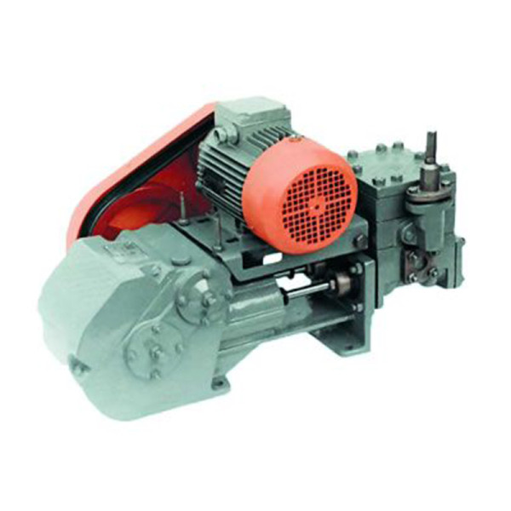
техническая характеристика Питательного насоса АН-2/16
Насос АН-2/16

Slide 11
техническая характеристика Питательного насоса АН-2/16
Предназначен для перекачивания воды и нейтральных жидкостей:
Кинематической вязкостью от 0,0008·10ˉ³ до 0,8·10ˉ³ м²/с
Температурой от 258 до 353 К
Агрегаты могут поставляться в исполнении для перекачивания жидкостей температурой до 378 К
Максимальная объёмная концентрация твёрдых необразивных частиц в перекачиваемой среде 0,2 %, максимальный размер частиц 0,2 мм
Подача Q, 2 м³/ч - объем жидкости, подаваемый насосом в единицу времени
Напор H, 16 м - удельная энергия, которую сообщает насос жидкости для того, чтобы жидкость могла подняться на определенную высоту или переместиться на определенное расстояние, преодолевая гидравлические сопротивления

Slide 12
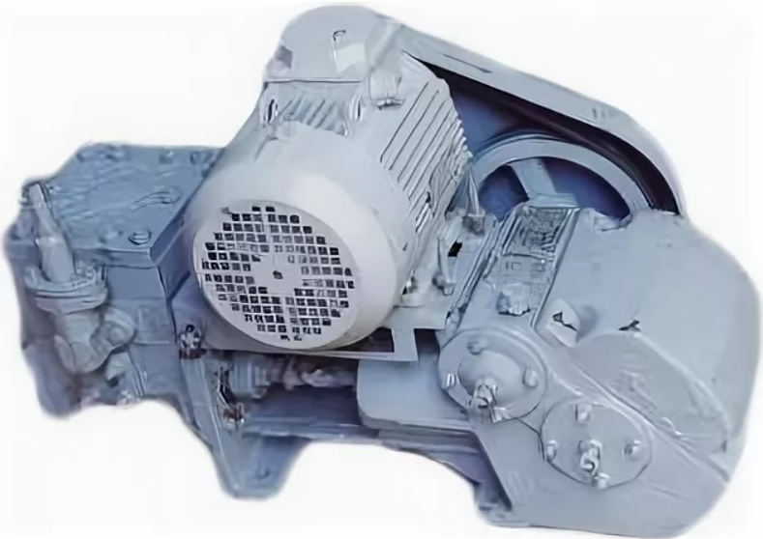
техническая характеристика Питательного насоса АН-2/16
Технические характеристики:
Подача – 2 м³/ч;
Давление на выходе из насоса – 1,6 МПа (1,6 кгс/см²);
Число двойных ходов, с¯¹ (дв.ход мин) – 2,75 (165)
Внешняя утечка, не более – 2,5 л/ч;
Допускаемая вакуумметрическая высота всасывания, не менее – 6 м;
Масса – 110 кг;
Мощность двигателя – 1,5-2,2 кВт;
Напряжение сети – 380 В;
Частота тока – 50 Гц;
КПД – 52%.

Slide 13
описание конструкции и принцип работы Питательного насоса АН-2/16
На питательных центробежных насосах, использующих рабочее колесо, опорами вала служат два подшипника скольжения, которые имеют камеры водяного охлаждения.
Обычно в насосах предусматривается охлаждение сальников водой, в том числе перекачиваемой. Необходимость охлаждения связана в первую очередь с тем, что питательные насосы – это высокооборотистые насосы с электрическим или турбинным приводом, перегрев которых может привести к деформации рабочих поверхностей, узлов и агрегатов, что может полностью вывести насос из строя.

Slide 14
описание конструкции и принцип работы Питательного насоса АН-2/16
Конструкция насоса АН/2/16:
В состав агрегата насосного АН-2/16 входят: насос и асинхронный электродвигатель мощностью 1,5 или 2,2 кВт.
Основным материалом для изготовления проточной части насоса АН 2-16 служит серый чугун, цветные металлы и сплавы, легированная сталь. Уплотнение вала насоса - манжетное.
Насосным агрегатом АН-2/16, комплектуются паровые котлы типа Е-1-0,9.
В состав агрегата насосного АН-2/16, входят: насос и асинхронный электродвигатель мощностью 1,5 или 2,2 кВт.

Slide 15
описание конструкции и принцип работы Питательного насоса АН-2/16
Конструкция насоса АН/2/16:
Насос состоит из двух частей: приводной (содержит ременную и зубчатую передачи) и гидравлической (содержит два гидроцилиндра и две коробки клапанов со всасывающими и нагнетательными шариковыми клапанами).
Имеет предохранительный (перепускной) клапан, предохраняющий его от чрезмерного повышения давления.
Крепление агрегата осуществляется на станине приводной части.

Slide 16
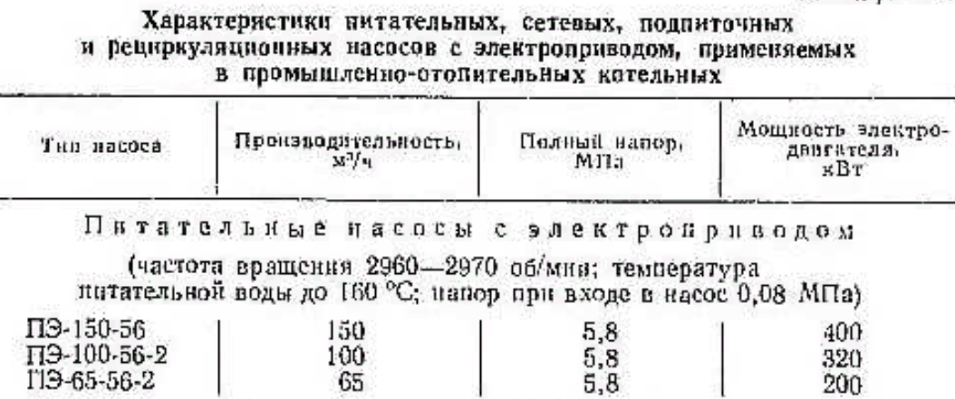
техническая характеристика Питательного насоса АН-2/16
Характеристики насосов, применяемых в качестве питательных, сетевых, подпиточных и рециркуляционных:

Slide 17
описание конструкции и принцип работы Питательного насоса АН-2/16
На рисунке изображена гидравлическая характеристика насоса АН-2/16 при условиях испытания:
Жидкость – вода;
Температура – до 30 °С;
Вакуумметрическая высота всасывания – 6 м;
Q – подача насоса;
Pвых – давление на выходе из насоса;
N – мощность агрегата;
η – К.П.Д. насоса.

Slide 18
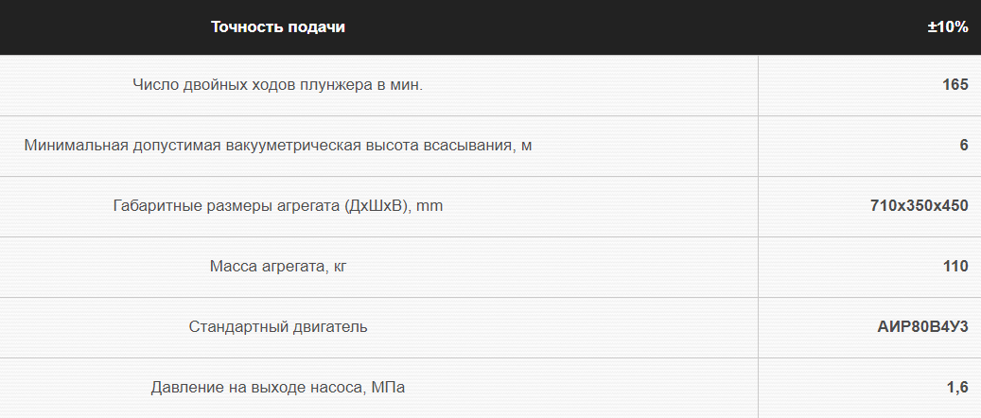
описание конструкции и принцип работы Питательного насоса АН-2/16
Дополнительная характеристика агрегата:

Slide 19
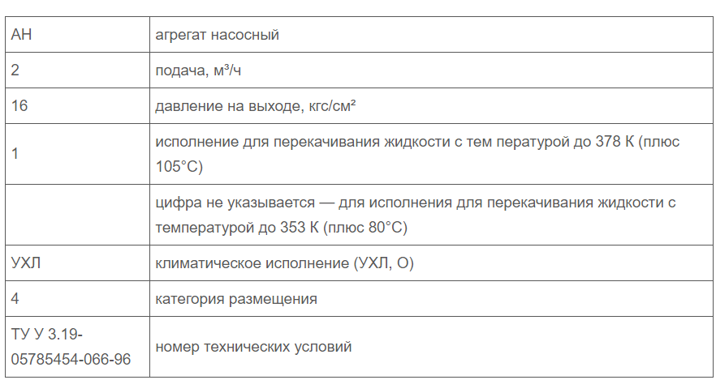
описание конструкции и принцип работы Питательного насоса АН-2/16
Пример обозначения агрегата АН2/16-1-УХЛ-4 ТУ У 3.19-05785454-066-96:

Slide 20
описание конструкции и принцип работы Питательного насоса АН-2/16
На рисунке изображена габаритная характеристика насоса АН-2/16

Slide 21
описание конструкции и принцип работы Питательного насоса АН-2/16
Принцип работы питательного насоса:
В результате работы электростанции в питательный насос поступает вода из деаэратора. Температура воды равна температуре насыщения, поэтому для исключения кавитации необходим подпор, который обеспечивается за счет того, что деаэратор установлен выше питательного насоса.
Зачастую эксплуатация питательных насосов требует установки дополнительных подпиточных (бустерных) насосов для обеспечения необходимого подпора.
Остановка и прекращение работы питательного насоса может привести не только к отключению другого оборудования станции, но и к повреждению котельного агрегата. Поэтому оборудование этого типа должно обеспечивать выполнения требований высокой надежности.

Slide 22
описание конструкции и принцип работы Питательного насоса АН-2/16
Принцип действия питательного насоса типа основан на действии центробежных сил. Вращаясь, рабочее колесо, сообщает круговое движение жидкости, находящейся между лопатками рабочего колеса.
Вследствие возникающей при этом центробежной силы, жидкость от центра рабочего колеса перемещается к внешнему выходу, а освобождающееся пространство вновь заполняется жидкостью, поступающей из всасывающего трубопровода под действием атмосферного давления или подпора.
Выйдя из рабочего колеса, жидкость поступает в каналы направляющего аппарата, а затем во второе рабочее колесо с давлением, созданным в первой ступени, оттуда жидкость поступает на третье колесо и т.д.
Вышедшая из последнего рабочего колеса жидкость проходит через направляющий аппарат и поступает в напорный трубопровод.

Slide 23
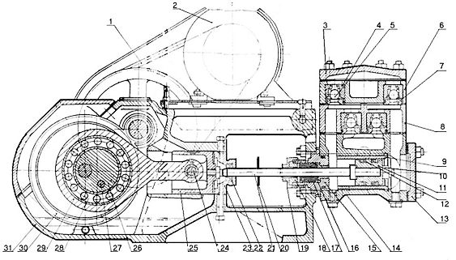
описание конструкции и принцип работы Питательного насоса АН-2/16
На рисунке 4 изображено устройство насоса АН-2/16

Slide 24
заключение
Питательные насосы работают под высоким давлением при высоких температурах, бескавитационность их работы обеспечивается путем применения рабочего колеса с расширенным входом, а также использования предвключенного колеса или насоса. Это значительно увеличивает срок службы рабочего колеса питательного насоса.
Питательные насосы снабжаются дистанционными указателями, многие питательные насосы оснащены устройством автоматического отключения с одновременной сигнализацией для предотвращения аварийных ситуаций.
Питательный насос отвечает за динамическую устойчивость во всем диапазоне работы насоса, удобство при монтаже, ремонте и обслуживании
Имеют простую конструкцию, небольшие габариты и массу, доступны и удобны в обслуживании и эксплуатации, и используются во всех отраслях народного хозяйства, коммунальных предприятиях, ТЭЦ и котельных.

Slide 25
Список использованной литературы
https://td-automatika.ru/library/article/209442/
https://shelf-1.ru/nasos-an-2-16
https://ufk-techno.ru/nasos5/441/1570.htm
http://osc54.ru/extensions/nasosnoe-oborudovanie/nasosy-dlya-vody/an-nasosy-dvukhporshnevye
https://www.kazedu.kz/referat/180210/5
https://ru.wikipedia.org/wiki/Насос
http://gostrf.com/normadata/1/4293807/4293807117.htm
https://www.nektonnasos.ru/article/himicheskij-nasos/pitatelnyj-nasos/#h4
http://cotlomash.ru/nasos-an-2-16

